Slide 1
3 1
팀원 | 일자 | 프로그램명 | 강사명
김OO | 3월8일(월) | 동문선배가 들려주는 ‘공기업’ 취업이야기 | 강OO
박OO
윤OO
이OO
팀원 | 일시 | 컨설턴트명
김OO | 3월9일(화) 14:00-14:50 | 김OO
박OO
윤OO
이OO

Slide 2
예) [3월 1주차 진행 활동] 계획달성률 80% 수행 1. 이번주 홍보 주제 : 2. 홍보 방법 : 3. 역할분담 김인재 - 인재개발처 상상옷장 활용백서 촬영 및 영상 편집(~까지 완료 예정) 박미래 - 홍보 내용(채널, 담당자 등등) 4. 인재개발처 Job 스튜디오 관리 업무(세부내용 기재) [3월 2주차 회의내용] - 계획사항 1. 이번주 홍보 주제 : 2. 홍보 방법 : 3. 역할분담 김인재 - 홍보용 영상 편집 박미래 - 홍보용 포스터 및 카드뉴스 제작 최경기- 인스타 활용한 온라인 홍보 4. 인재개발처 Job 스튜디오 관리 담당 ※ 월 1회 필수사항 - 인재개발처 홍보 동영상 제작

Slide 3
이름 | 매체 | 홍보일자 | 홍보내용 | URL
김OO | Facebook 카카오톡 |  | 잡카페(3/25 동문선배가 들려주는 ‘R&D’직무이야기) | 해당URL붙여넣기
박OO | 블로그 카카오톡 |  | 인재개발처 홍보 | 해당URL붙여넣기
이OO | 인스타그램 Facebook |  | 잡카페 3월 2주차 프로그램 카드뉴스 | 해당URL붙여넣기
정OO | 카카오톡 |  |  | 해당URL붙여넣기

Slide 4
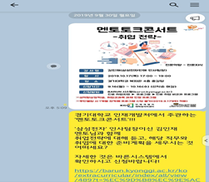
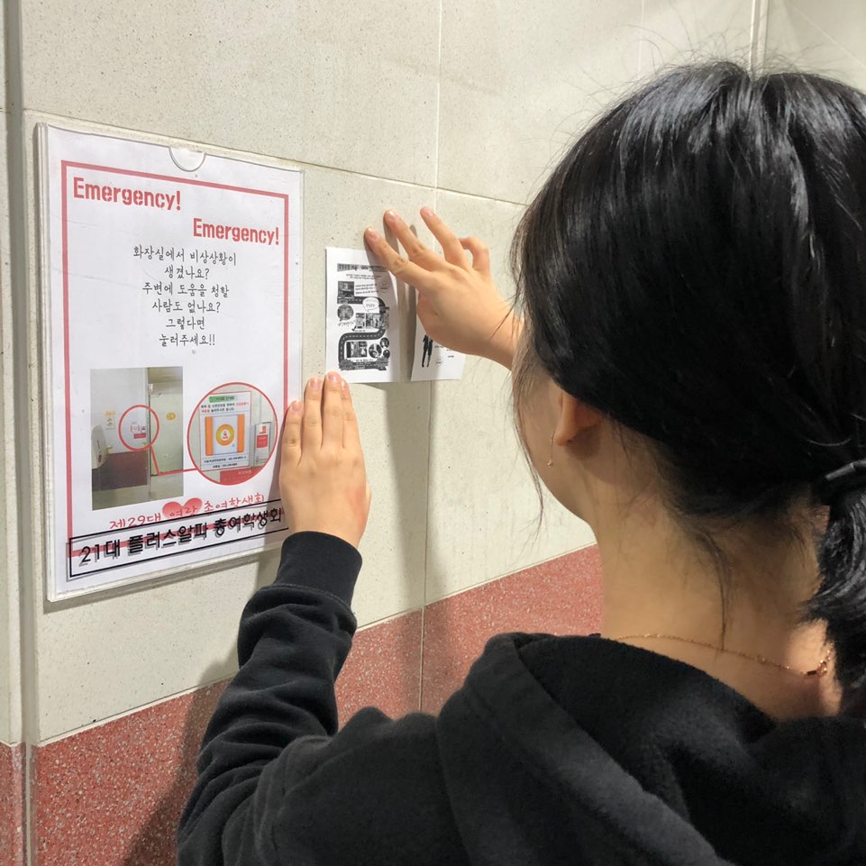
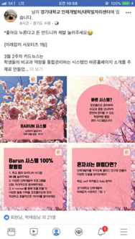
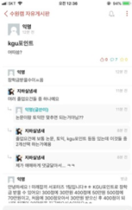
○ 상상옷장 홍보포스터 부착
○ 카카오톡 멘토토크콘서트 홍보
○ 온라인 설문 결과(url같이 첨부하기)
○ 페북 바른시스템 소개(카드뉴스)
○ 에브리타임 질문글 답변

